Slide 1

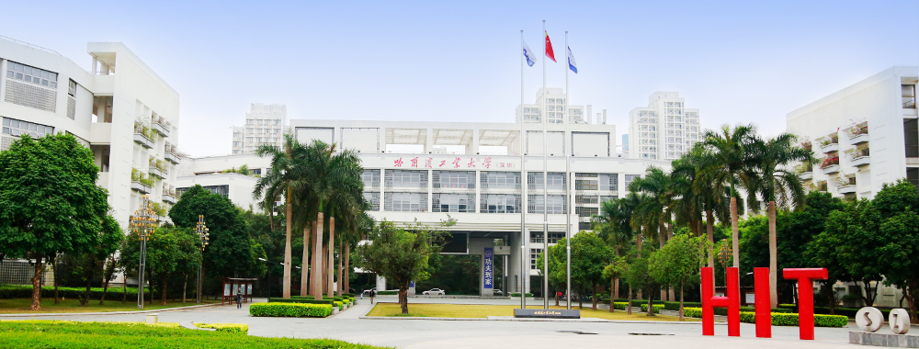
第11章 搜索策略
第11章 搜索策略
《算法导论》第16章

Slide 2

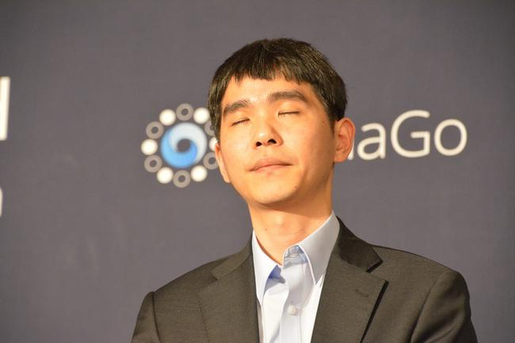

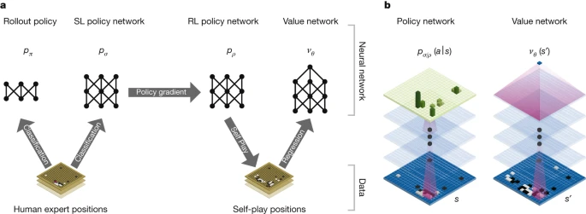
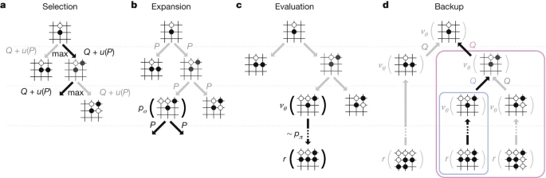
计算机围棋
策略网络∶给定当前局面，预测并采样下一步的走棋。
快速走子∶目标和策略网络一样，但在适当牺牲走棋质量的条件下速度要比策略网络快很多
蒙特卡洛罗搜索∶把这三个部分连起形成一个完整的系统。
价值网络∶给定当前局面，估计是白胜概率大还是黑胜概率大。
李世石
神经网络训练准则及其体系结构
蒙特卡罗树搜索
Silver D, Huang A, Maddison C J, et al. Mastering the game of Go with deep neural networks and tree search[J]. Nature, 2016, 529(7587): 484-489.

Slide 3
本讲内容
11.1 暴力美学：搜索漫谈
11.2 深度优先与广度优先
11.3 搜索的优化
11.4 剪枝方法论与人员安排问题
11.5 旅行商问题
11.6 A*算法

Slide 4
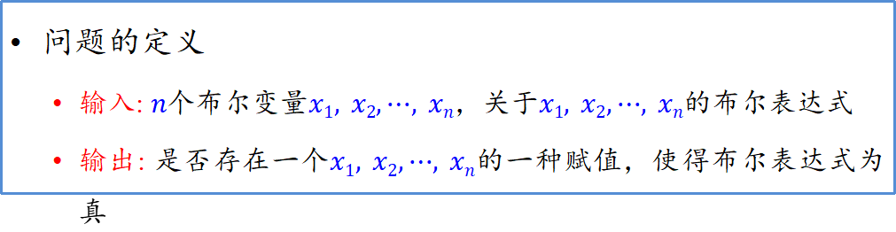
布尔表达式可满足性问题
问题的定义
输入: $n$个布尔变量$x1, x2,⋯, xn$，关于$x1, x2,⋯, xn$的布尔表达式
输出: 是否存在一个$x1, x2,⋯, xn$的一种赋值，使得布尔表达式为真
布尔表达式是布尔运算量和逻辑运算符按一定语法规则组成的式子，它最终只有true（真）和false（假）两个取值。

Slide 5
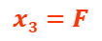
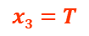

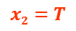
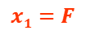
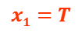
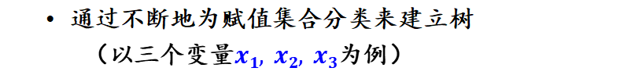
问题表示为树搜索问题
通过不断地为赋值集合分类来建立树
（以三个变量$x1, x2, x3$为例）
$$x1=T$$
$$x1=F$$
$$x2=T$$
$$x2=F$$
$$x2=T$$
$$x2=F$$
$$x3=T$$
$$x3=F$$
$$x3=T$$
$$x3=F$$
$$x3=T$$
$$x3=F$$
$$x3=T$$
$$x3=F$$

Slide 6
8-Puzzle问题
问题的定义
输入: 具有8个编号小方块的魔方
2
3
5
1
4
6
8
7
输出: 移动系列，经过这些移动，魔方达如下状态
1
2
3
8
4
7
6
5

Slide 7
问题表示为树搜索问题
2
3
5
1
4
6
8
7
3右移
4上移
2
3
2
3
4
5
1
4
5
1
6
8
7
6
8
7

Slide 8
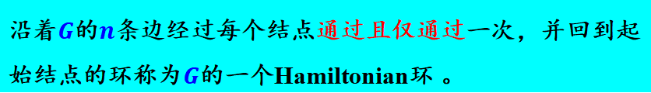
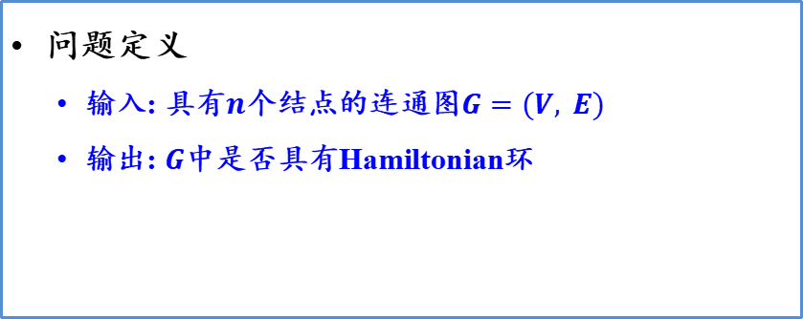
Hamiltonian环问题
问题定义
输入: 具有$n$个结点的连通图$G=(V, E)$
输出: $G$中是否具有Hamiltonian环
沿着$G$的$n$条边经过每个结点通过且仅通过一次，并回到起始结点的环称为$G$的一个Hamiltonian环 。

Slide 9
Hamiltonian环问题
有Hamiltonian环图:
1
2
7
5
6
3
4
无Hamiltonian环图:
1
2
4
3
5

Slide 10
问题表示为树搜索问题
1
1
2
7
5
2
6
3
6
3
4
3
5
2
4
4
4
7
5
7
5
7
3
7
4
7
6
5
7
6
5
2
3
6，7没有可以通过的结点了
6
6
2
1
1

Slide 11
问题表示为树搜索问题
1
2
1
2
4
3
4
5
3
5
4
3
5
4
5
3

Slide 12
本讲内容
11.1 暴力美学：搜索漫谈
11.2 深度优先与广度优先
11.3 搜索的优化
11.4 剪枝方法论与人员安排问题
11.5 旅行商问题
11.6 A*算法

Slide 13
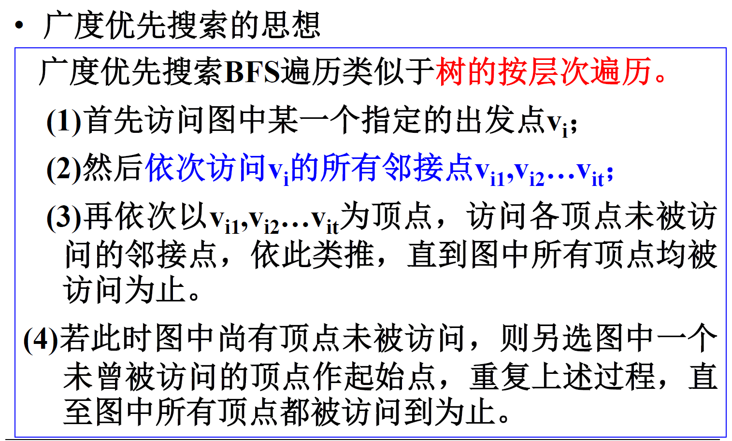
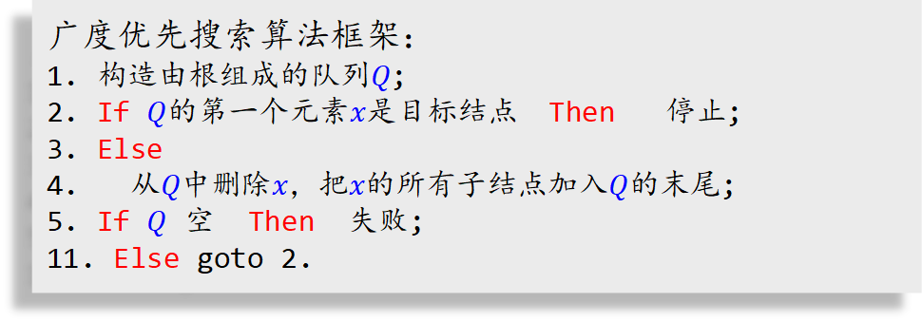
广度优先搜索
广度优先搜索算法框架：
1. 构造由根组成的队列$Q$;
2. If $Q$的第一个元素$x$是目标结点 Then 停止;
3. Else
4. 从$Q$中删除$x$，把$x$的所有子结点加入$Q$的末尾;
5. If $Q$ 空 Then 失败;
11. Else goto 2.

Slide 14
广度优先搜索
例: 求解8-Puzzle问题
2
3
1
8
4
7
6
5
2
3
1
2
3
1
8
4
8
4
7
6
5
7
6
5
2
8
3
2
3
1
2
3
1
2
3
1
4
1
8
4
8
4
7
8
4
7
6
5
7
6
5
7
6
5
6
5

Slide 15
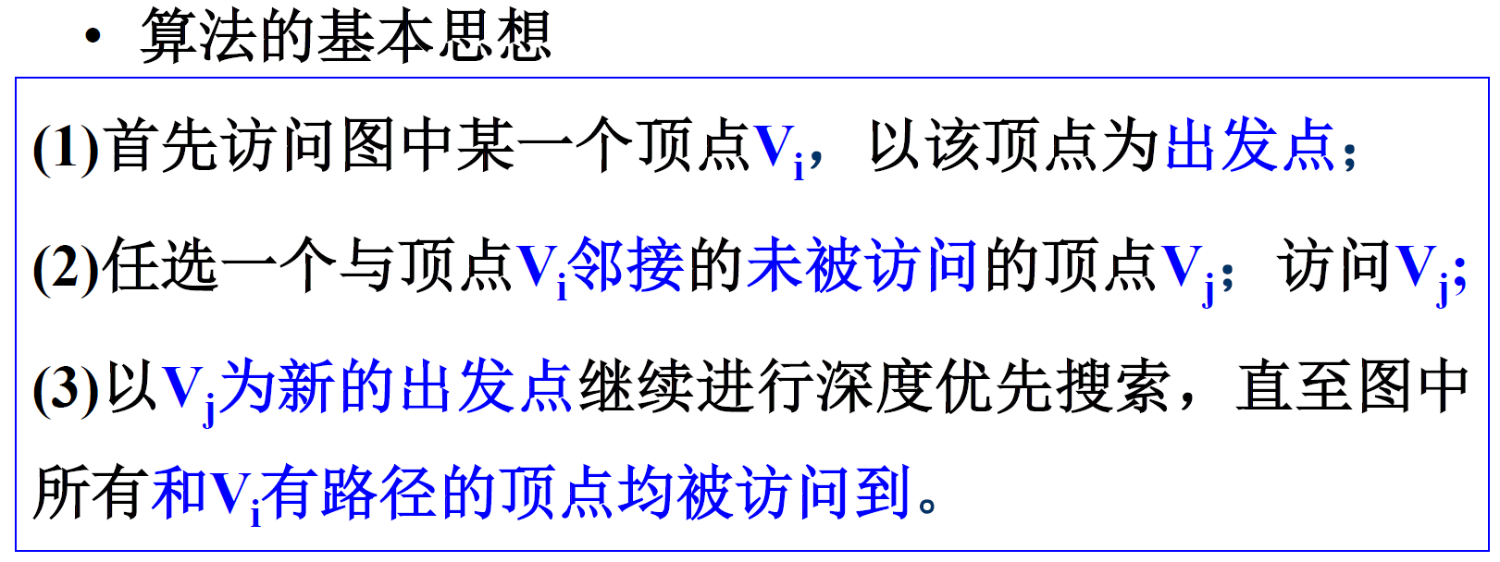
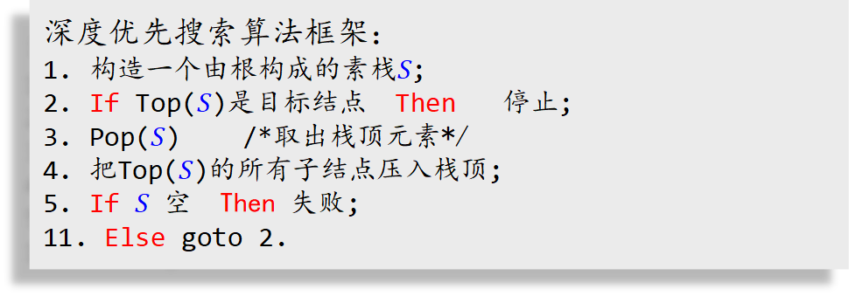
深度优先搜索
深度优先搜索算法框架：
1. 构造一个由根构成的素栈$S$;
2. If Top($S$)是目标结点 Then 停止;
3. Pop($S$) /*取出栈顶元素*/
4. 把Top($S$)的所有子结点压入栈顶;
5. If $S$ 空 Then 失败;
11. Else goto 2.

Slide 16
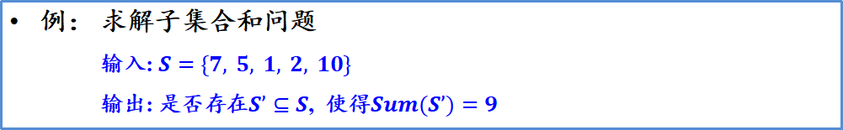
深度优先搜索
例： 求解子集合和问题
输入: $S=\{7, 5, 1, 2, 10\}$
输出: 是否存在$S’⊆S$, 使得$Sum(S’)=9$
0
7
7
5
1
2
12
8
9
2
10
10
18

Slide 17
例： 求解Hamiltonian环问题
1
1
2
3
2
4
5
4
3
5
3
5
4
4
2
2
6
5
6
3
6
5
5
5
3
3
4
4
6
6
6
3
3
3
3
2
2
5
5
2
2
5
5
5
5
5
5
4
4
6
6
6
5
5
5
5
5
2
2
4
4
4
4
4
4
4
4
4
4
4
6
6
6
6
6
5
5
5
5
5
5
5
5
5
5
5
5
5
5
5
1
1
6
6
6
6
6
6
6
6
6
6
6
6
6
6
6

Slide 18
例： 求解Hamiltonian环问题
1
1
2
3
2
4
5
5
4
3
5
3
5
6
2
4
4
2
2
3
6
5
6
3
6
5
3
4
6
1
3
3
6
6
6
2
2
3
3
4
4
6
6
1
1
5
5
5
5
4
4
4
4
4
6
6
6
6
6
6
6
6

Slide 19
本讲内容
11.1 暴力美学：搜索漫谈
11.2 深度优先与广度优先
11.3 搜索的优化
11.4 剪枝方法论与人员安排问题
11.5 旅行商问题
11.6 A*算法

Slide 20
爬山法
基本思想
在深度优先搜索过程中，我们经常遇到多个结点可以扩展的情况，首先扩展哪个？
爬山策略使用贪心方法确定搜索的方向，是优化的深度优先搜索策略。
爬山策略使用启发式测度来排序结点扩展的顺序。
使用什么启发式测度与问题本身相关。
深度优先搜索 + 启发式测度

Slide 21
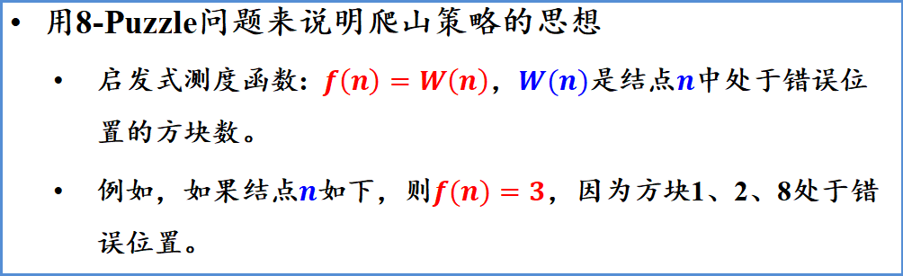
爬山法
用8-Puzzle问题来说明爬山策略的思想
启发式测度函数: $f\left(n\right)=W\left(n\right)$，$W(n)$是结点$n$中处于错误位置的方块数。
例如，如果结点$n$如下，则$f(n)=3$，因为方块1、2、8处于错误位置。
2
8
3
1
4
7
6
5

Slide 22
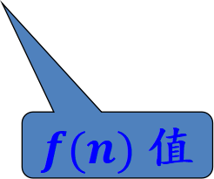
2
8
3
1
4
7
6
5
2
3
2
8
3
2
8
3
2
8
3
1
8
4
3
1
4
3
1
4
4
1
6
4
4
7
6
5
7
6
5
7
6
5
7
5
2
3
2
3
1
8
4
2
1
8
4
4
5
$f(n)$ 值
7
6
5
7
6
1
2
3
8
4
1
7
6
5
1
2
3
1
2
3
8
4
0
7
8
4
2
7
6
5
6
5

Slide 23
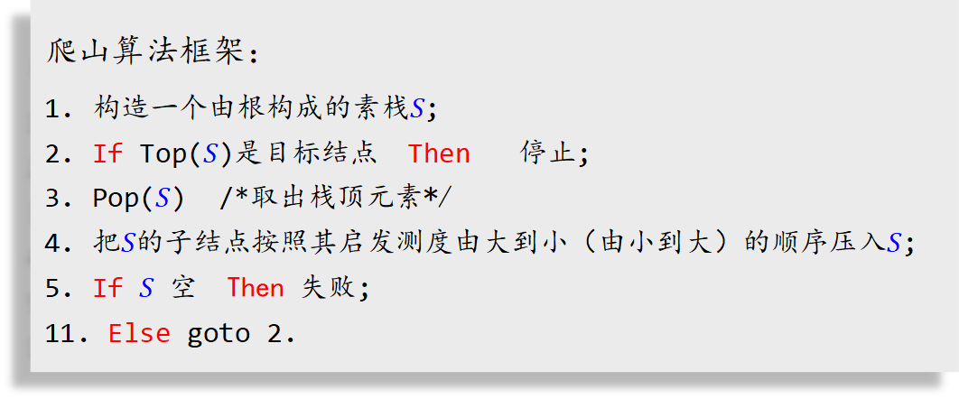
爬山法
爬山算法框架：
1. 构造一个由根构成的素栈$S$;
2. If Top($S$)是目标结点 Then 停止;
3. Pop($S$) /*取出栈顶元素*/
4. 把$S$的子结点按照其启发测度由大到小（由小到大）的顺序压入$S$;
5. If $S$ 空 Then 失败;
11. Else goto 2.
爬山法并不能保证所得到的解是全局最优的。为什么？
虽不是全局最优的，但是一个可行解。
如何进一步改进？

Slide 24
Best-First 搜索
基本思想
结合深度优先和广度优先的优点 。
根据一个评价函数，在目前产生的所有结点中选择具有最小（最大）评价函数值的结点进行扩展。
具有“全局优化” 观念，而爬山策略仅具有局部优化观念。
深度优先搜索 + 广度优先搜索 + 启发式测度

Slide 25
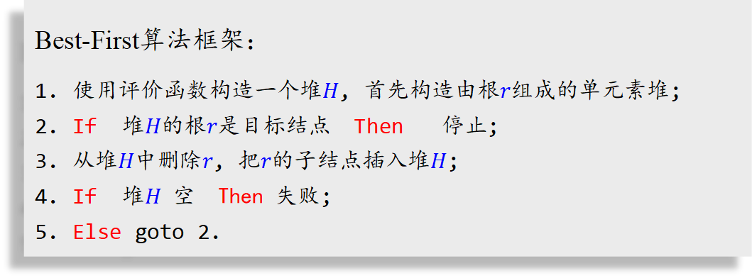
Best-First 搜索
Best-First算法框架：
1. 使用评价函数构造一个堆$H$, 首先构造由根$r$组成的单元素堆;
2. If 堆$H$的根$r$是目标结点 Then 停止;
3. 从堆$H$中删除$r$, 把$r$的子结点插入堆$H$;
4. If 堆$H$ 空 Then 失败;
5. Else goto 2.
堆 详见《算法导论》第6章

Slide 26
2
8
3
1
4
7
6
5
2
8
3
2
3
2
8
3
2
8
3
1
4
3
1
8
4
3
1
4
4
1
6
4
4
7
6
5
7
6
5
7
6
5
7
5
8
3
2
8
3
2
3
2
3
2
1
4
3
1
4
4
1
8
4
2
1
8
4
4
广度优先搜索
7
7
6
5
6
5
7
6
5
7
6
5
1
2
3
8
4
1
7
6
5
1
2
3
1
2
3
8
4
0
7
8
4
2
7
6
5
6
5

Slide 27
分支界限
基本思想
上述方法很难用于求解优化问题
分支界限策略可以有效地求解组合优化问题
思想：发现优化解的一个界限
缩小解空间，提高求解的效率
举例说明分支界限策略的原理

Slide 28
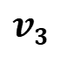
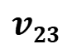
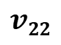
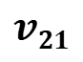
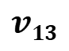
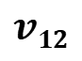
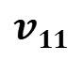
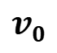
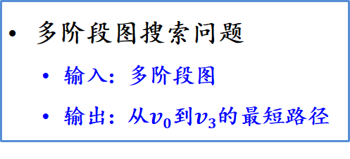
分支界限
多阶段图搜索问题
输入: 多阶段图
输出: 从$v0$到$v3$的最短路径
$$v11$$
$$v21$$
5
1
3
4
4
$$v22$$
3
3
1
$$v0$$
$$v3$$
$$v12$$
2
2
1
$$v13$$
7
$$v23$$
第一阶段
第二阶段
第三阶段

Slide 29
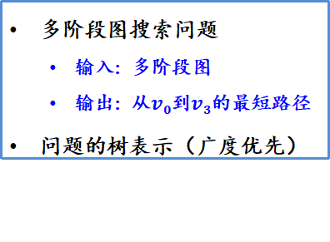
分支界限
$$v11$$
$$v21$$
5
多阶段图搜索问题
输入: 多阶段图
输出: 从$v0$到$v3$的最短路径
问题的树表示（广度优先）
1
3
4
4
$$v22$$
$$v0$$
3
3
1
$$v3$$
$$v12$$
2
2
1
$$v13$$
7
$$v23$$
v₀
1
2
3
v₁₁
v₁₂
v₁₃
5
3
4
3
2
7
v₂₁
v₂₃
v₂₁
v₂₂
v₂₂
v₂₃
4
1
4
1
1
1
v₃
v₃
v₃
v₃
v₃
v₃
代价=10
=5
=11
=7
=5
=10

Slide 30
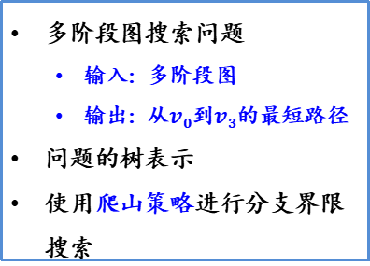
多阶段图搜索问题
输入: 多阶段图
输出: 从$v0$到$v3$的最短路径
问题的树表示
使用爬山策略进行分支界限搜索
分支界限
$$v11$$
$$v21$$
5
1
3
4
4
$$v22$$
$$v0$$
3
3
1
$$v3$$
$$v12$$
2
2
1
$$v13$$
7
$$v23$$
v₀
1
2
评价函数：路径和
3
v₁₁
v₁₂
v₁₃
5
3
4
3
2
7
v₂₁
v₂₃
v₂₁
v₂₂
v₂₂
v₂₃
=6>5
=7>5
=6>5
=9>5
×
1
×
×
1
×
向上回溯
v₃
v₃
向上回溯
可能解上界=5
解

Slide 31
分支界限
分支界限策略的原理
产生分支的机制（使用前面的任意一种策略）
产生一个界限（可以通过发现可能解）
进行分支界限搜索，即剪除不可能产生优化解的分支

Slide 32
总结
爬山法：深度优先搜索 + 启发式测度
Best-First搜索：深度优先搜索 + 广度优先搜索 + 启发式测度
分支界限：界限 + 剪枝

Slide 33
随堂测验
1、 深度优先搜索使用栈作为数据结构（ ）
2、使用贪心法能够求的最优解的问题一定能够使用搜索求得最优解（ ）
3、分支界限法可以和爬山法结合在一起使用得到问题的最优解（ ）
4、深度优先搜索的时间复杂性高于广度优先搜索（ ）
5、Best-first搜索的效率一定比爬山法高（ ）
√
√
√
×
×

Slide 34
本讲内容
11.1 暴力美学：搜索漫谈
11.2 深度优先与广度优先
11.3 搜索的优化
11.4 剪枝方法论与人员安排问题
11.5 旅行商问题
11.6 A*算法

Slide 35
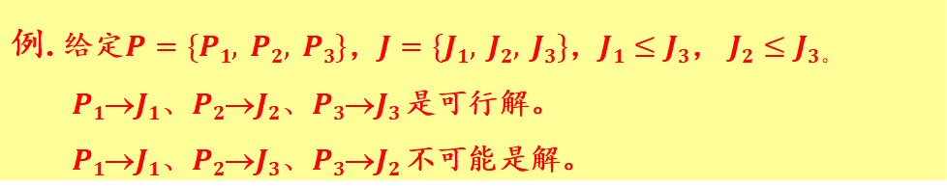
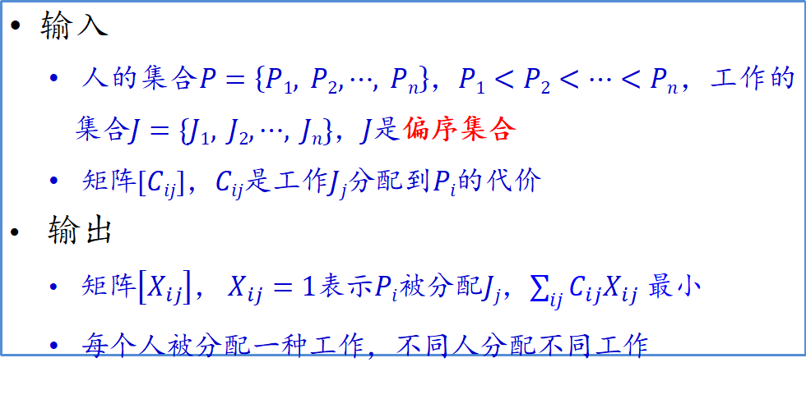
人员安排问题的定义
输入
人的集合$P=\left\{P1, P2,⋯, Pn\right\}，P1<P2<⋯<Pn$，工作的集合$J=\{J1, J2,⋯, Jn\}$，$J$是偏序集合
矩阵[$Cij$]，$Cij$是工作$Jj$分配到$Pi$的代价
输出
矩阵$\left[X_{ij}\right]，$ $X_{ij}=1$表示$Pi$被分配$Jj$，$\sum_{ij}{C_{ij}X_{ij}}$ 最小
每个人被分配一种工作，不同人分配不同工作
例. 给定$P=\{P1, P2, P3\}$，$J=\{J1, J2, J3\}$，$J1≤J3$， $J2≤J3。$
$P1J1、P2J2、P3J3$是可行解。
$P1J1、P2J3、P3J2$不可能是解。

Slide 36
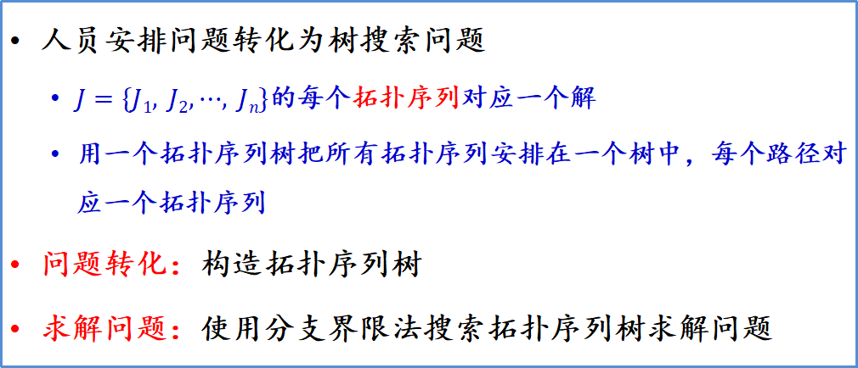
求解问题的思想
人员安排问题转化为树搜索问题
$J=\{J1, J2,⋯, Jn\}$的每个拓扑序列对应一个解
用一个拓扑序列树把所有拓扑序列安排在一个树中，每个路径对应一个拓扑序列
问题转化：构造拓扑序列树
求解问题：使用分支界限法搜索拓扑序列树求解问题
拓扑序列是顶点活动网中将活动按发生的先后次序进行的一种排列.

Slide 37
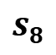
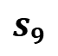
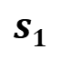
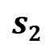
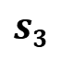
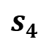
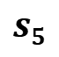
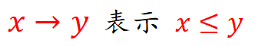
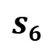
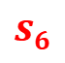
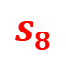
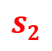
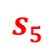
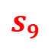






转换为树搜索问题
拓朴排序
输入: 偏序集合$\left(S, ≤\right)$
输出: $S$的拓朴序列是$<s1, s2,⋯, sn$>，满足条件: 如果$si≤sj$，则$si$排在$sj$的前面。
例
$$s6$$
拓朴排序:
$$s1$$
$$s3$$
$$s7$$
$$s4$$
$$s9$$
$$s5$$
$$s2$$
$$s8$$
$$s6$$
$$s4$$
$$s8$$
$$s7$$
$$s2$$
$$s5$$
$$s3$$
$$s9$$
$$s1$$
$x→y$ 表示 $x≤y$

Slide 38






转换为树搜索问题
问题的解空间
命题1. $P1 Jk1、P2  Jk2、⋯、Pn  Jkn$是一个可能解，当且仅当$Jk1、Jk2、⋯、Jkn$必是一个拓朴排序的序列。
例. $P=\{P1, P2, P3, P4\}，J=\{J1, J2, J3, J4\}，J$的偏序如下：
$$J1$$
$$J2$$
$$J3$$
$$J4$$
则 $(J1, J2, J3, J4)、(J1, J2, J4, J3 )、(J1, J3, J2, J4 )、 (J2, J1, J3, J4 )、(J2, J1, J4, J3 )$是拓朴排序列
$(J1, J2, J4, J3)$对应于$P1J1、P2J2、P3  J4、P4  J3$
问题的解空间是所有拓朴排序的序列集合，每个序列对应一个可能的解

Slide 39
转换为树搜索问题
问题的树表示（即用树表示所有拓朴排序序列）
空集：表示未安排工作
0
第一个人：
1
2
第二个人：
2
3
1
第三个人：
3
4
2
4
3
$$J1$$
$$J2$$
第四个人：
4
3
4
3
4
$$J3$$
$$J4$$

Slide 40

转换为树搜索问题
拓朴序列树的生成算法：
输入: 偏序集合𝑺，树根root。
输出: 由𝑺的所有拓朴排序序列构成的树。
1. 生成树根root;
2. 选择偏序集中没有前序元素的所有元素，作为root的子结点;
3. For root的每个子结点𝒗 Do
4. $S=S−\{v\}$;
5. 把𝒗作为根，递归地处理𝑺。

Slide 41





$$J1$$
$$J2$$
0
$$J3$$
$$J4$$
1
2
$$J2$$
$$J1$$
2
3
1
$$J3$$
$$J4$$
$$J3$$
$$J4$$
$$J2$$
3
4
2
3
4
$$J3$$
$$J4$$
$$J4$$
$$J3$$
$$J4$$
4
3
4
4
3
$$J4$$
$$J3$$
$$J4$$
$$J4$$
$$J3$$
拓朴序列树的生成算法：
输入: 偏序集合𝑺，树根root。
输出: 由𝑺的所有拓朴排序序列构成的树。
1. 生成树根root;
2. 选择偏序集中没有前序元素的所有元素，作为root的子结点;
3. For root的每个子结点𝒗 Do
4. $S=S−\{v\}$;
5. 把𝒗作为根，递归地处理𝑺。

Slide 42
代价矩阵
0
29
19
J₁
J₂
J₃
J₄
1
2
P₁
30
26
32
P₂
2
3
1
7
9
21
7
9
P₃
3
4
2
3
4
P₄
15
4
10
3
4
15
15
10
4
3
总代价 = 81
= 78
= 91
= 73
= 70
人员安排问题的所有可行解都已求出（穷举所有的可能解）
有没有更有效的算法？

Slide 43
求解问题的分支界限搜索算法
计算解的代价的下界
命题2. 把代价矩阵某行（列）的各元素减去同一个数， 不影响优化解的求解。
代价矩阵的每行（列）减去同一个数（该行或列的最小数），使得每行和每列至少有一个零，其余各元素非负。
每行（列）减去的数的和即为解的下界。

Slide 44


求解问题的分支界限搜索算法
例.
代价矩阵的每行（列）减去同一个数（该行或列的最小数）， 使得每行和每列至少有一个零，其余各元素非负。
每行（列）减去的数的和即为解的下界。
得到一个具有最小代价12 + 26 + 3 + 10 + 3 = 54的任务分配方案：
$$P1J4、P2J3、P3  J1、P4  J2$$
$$J1$$
$$J2$$
它不满足偏序约束，故不是可行解
$$J3$$
$$J4$$
解代价下界 54有没有用处？如何用？

Slide 45
用原始代价矩阵进行分支界限求解
原始代价矩阵
J₁
J₂
启发测度函数：路径和
J₃
J₄
0
被分配到的人
0
29
19
1
2
1
59
55
51
原始代价矩阵无法进行高效的剪枝
2
3
1
2
66
68
76
58
60
3
4
2
3
4
3
×
81
78
73
70
4
3
4
3
4

Slide 46
求解问题的分支界限搜索算法
解空间的加权树表示
54
被分配到的人
0
71
58
优化代价矩阵
1
1
2
72
2
3
71
2
1
64
76
3
4
78
2
86
68
3
3
4
70
81
4
3
78
4
91
73
4
3
70
4

Slide 47
分支界限搜索（使用爬山法）算法
1. 建立根结点，其权值为解代价下界；
2. 使用爬山法，类似于拓朴排序序列树生成算法求解问题，每产生一个结点，其权值为加工后的代价矩阵对应元素加其父结点权值；
3. 一旦发现一个可能解，将其代价作为界限，循环地进行分支界限搜索: 剪掉不能导致优化解的解，使用爬山法继续扩展新增结点，直至发现优化解。

Slide 48





求解问题的分支界限搜索算法
例
$$J1$$
$$J2$$
$$\{P1, P2, P3, P4\}$$
$$J3$$
$$J4$$
启发测度函数：路径和
54
被分配到的人
0
71
58
1
1
2
分支被剪掉
因为对第一个人分配第一个工作的相对代价太高了
64
2
1
68
70
3
4
3
73
70
剪枝的上界
4
3
4

Slide 49
求解问题的分支界限搜索算法
原始代价矩阵
优化代价矩阵
J₁
J₂
{P₁, P₂, P₃, P₄}
J₃
J₄
0
54
被分配到的人
0
0
29
19
71
2
58
1
1
1
2
59
55
51
分支被
剪掉
64
2
3
1
1
2
66
68
76
58
60
原始代价矩阵无法进行高效的剪枝
68
70
3
4
2
3
4
3
4
3
×
81
78
73
70
73
70
4
3
4
3
4
3
4

Slide 50
本讲内容
11.1 暴力美学：搜索漫谈
11.2 深度优先与广度优先
11.3 搜索的优化
11.4 剪枝方法论与人员安排问题
11.5 旅行商问题
11.6 A*算法

Slide 51


问题的定义
输入: 连通图$G=(V, E)$，每个结点都没有到自身的边，每对结点之间都有一条非负加权边。
输出: 一条由任意一个结点开始，经过每个结点一次，最后返回开始结点的路径， 该路径的代价（即权值之和）最小。
应用：车辆调度问题、计算机电路板布线问题、单个机器上的工序调度问题等等。

Slide 52

转换为树搜索问题
所有解集合作为树根，其权值 由代价矩阵使用上节方法计算；
用爬山法递归地划分解空间，得到二叉树；
划分过程：
选定一条边$（i,j）$
所有包含边$（i,j）$的解集合作为左子树
所有不包含边$（i,j）$的解集合作为右子树
计算出左右子树的代价下界
边$（i,j）$的选择原则是，在优化后的代价矩阵中$（i,j）$为0，并使右子树代价下界直接增加值最大

Slide 53

分支界限搜索算法
在上述二叉树建立算法中增加如下策略:
发现优化解的上界α$；$
如果一个子结点的代价下界超过$$，则终止该结点的扩展。
下边我们用一个例子来说明算法

Slide 54
构造根结点，设代价矩阵如下
j = 1 2 3 4 5 6 7
i=1
2
3
4
5
6
7
- 3
- 4
16
7
25
3
26
-7
-1
-4
根结点为所有解的集合
计算根结点的代价下界

Slide 55



得到如下根结点及其代价下界
所有解的集合
$L.B$=96
变换后的代价矩阵为
$j$ = 1 2 3 4 5 6 7
$i$=1
2
3
4
5
6
7

Slide 56



构造根结点的两个子结点
选择在优化后的代价矩阵中权值为0，并使右子结点代价下界的直接增加值最大的划分边$(4, 6)$
建立根结点的子结点:
左子结点为包括边$(4, 6)$的所有解集合
右子结点为不包括边$(4, 6)$的所有解集合
所有解的集合
$L.B$=96
包括边$(4, 6)$的
所有解集合
不包括边$(4, 6)$
的所有解集合

Slide 57


计算左右子结点的代价下界
$(4, 6)$的代价为0，所以左结点代价下界没有直接的增加，仍为96。
我们来计算右结点的代价下界:
如果一个解不包含$(4, 6)$，它必包含一条从4出发的边和进入结点6的边。
由变换后的代价矩阵可知，具有最小代价由4出发的边为$(4, 1)$，代价为32。
由变换后的代价矩阵可知，具有最小代价进入6的边为$(5, 6)$，代价为0。
因此，不包含$(4, 6)$导致右结点代价下界直接增加: 96 + 32 + 0 = 128。
边$(1,2)$右子树增加代价： $6+0=6$
边$(2,1)$右子树增加代价： $12+0=12$
边$(3,5)$右子树增加代价： $1+17=18$
边$(4,6)$右子树增加代价： $32+0=32$
边$(5,6)$右子树增加代价： $3+0=3$
边$(6,1)$右子树增加代价： $0+0=0$
边$(6,7)$右子树增加代价： $0+5=5$
边$(7,2)$右子树增加代价： $0+0=0$
边$(7,3)$右子树增加代价： $0+8=8$
边$(7,4)$右子树增加代价： $0+7=7$

Slide 58





使用$(4, 6)$划分后，仅考虑代价下界的直接增加，目前的树为：
$L.B$=96
所有解的集合
$L.B$=96
$L.B$=128
包括边$(4, 6)$的
所有解集合
不包括边$(4, 6)$
的所有解集合
左子树
右子树

Slide 59



递归地构造左右子树
构造左子树根对应的代价矩阵
左子结点为包括边$(4, 6)$的所有解集合，所以矩阵的第4行和第6列应该被删除。
由于边$(4, 6)$被使用，边$(6, 4)$不能再使用，所以代价矩阵的元素$C(6, 4)$应该设置为$$。
结果矩阵如下
$j$ = 1 2 3 4 5 6 7
$i$=1
2
3
4
5
6
7

Slide 60
递归地构造左右子树
使用（4,6）划分后，左子树根的代价下界没有直接增加，但带来了间接的增加
矩阵的第5行不包含0
第5行元素减3，左子树根代价下界间接增加了3为: 96 + 3 = 99
结果矩阵如下
$j$ = 1 2 3 4 5 6 7
$i$=1
2
3
4
5
6
7
3

Slide 61



递归地构造左右子树
构造右子树根对应的代价矩阵
右子结点为不包括边$(4, 6)$的所有解集合，只需要把 $C(4, 6)$设置为∞
结果矩阵如下
$j$ = 1 2 3 4 5 6 7
$i$=1
2
3
4
5
6
7

Slide 62



不包含边$(4, 6)$的右子树根的代价下界产生了直接增加，具体结算方式为：
矩阵的第4行不包含0
第4行元素减32
结果矩阵如下
$j$ = 1 2 3 4 5 6 7
$i$=1
2
3
4
5
6
7
32

Slide 63




目前的树为
$L.B$=96
所有解的集合
$L.B$=99
$L.B$=128
包括边$(4, 6)$的
所有解集合
不包括边$(4, 6)$
的所有解集合
左子树
右子树

Slide 64


使用爬山策略扩展左子树根
选择边使右子结点直接代价下界增加最大的划分边$(3, 5)$
左子结点为包括边$(3, 5)$的所有解集合
右子结点为不包括边$(3, 5)$的所有解集合
计算左、右子结点的代价下界：99和117
目前树扩展为:
$j$ = 1 2 3 4 5 6 7
$i$=1
2
3
4
5
6
7
边$(1,2)$右子树增加代价： $9+0=9$
边$(2,1)$右子树增加代价： $17+0=17$
边$(3,5)$右子树增加代价： $1+17=18$
边$(5,1)$右子树增加代价： $4+0=4$
边$(6,1)$右子树增加代价： $0+0=0$
边$(6,7)$右子树增加代价： $0+5=5$
边$(7,2)$右子树增加代价： $0+0=$0
边$(7,3)$右子树增加代价： $0+8=8$
边$(7,4)$右子树增加代价： $0+4=4$

Slide 65

$j$ = 1 2 3 4 5 6 7
$i$=1
2
3
4
5
6
7
边$(1,2)$右子树增加代价： $9+0=9$
边$(2,1)$右子树增加代价： $26+0=26$
边$(5,1)$右子树增加代价： $4+0=4$
边$(6,1)$右子树增加代价： $0+0=0$
边$(6,7)$右子树增加代价： $0+25=25$
边$(7,2)$右子树增加代价： $0+0=$0
边$(7,3)$右子树增加代价： $0+8=8$
边$(7,4)$右子树增加代价： $0+4=4$
$j$ = 1 2 3 4 5 6 7
$i$=1
2
3
4
5
6
7
第1行减去9，第5行减去4，
间接增加=9+4 = 13

Slide 66

$j$ = 1 2 3 4 5 6 7
$i$=1
2
3
4
5
6
7
边$(1,4)$右子树增加代价： $41+0=41$
边$(5,4)$右子树增加代价： $14+0=14$
边$(6,7)$右子树增加代价： $8+21=29$
边$(7,2)$右子树增加代价： $14+0=14$
边$(7,3)$右子树增加代价： $0+8=8$
边$(7,4)$右子树增加代价： $0+0=0$
$j$ = 1 2 3 4 5 6 7
$i$=1
2
3
4
5
6
7
第5行减去14，
间接增加14

Slide 67

$j$ = 1 2 3 4 5 6 7
$i$=1
2
3
4
5
6
7
边$(5,2)$右子树增加代价： $7+0=7$
边$(6,7)$右子树增加代价： $8+7=15$
边$(7,2)$右子树增加代价： $0+0=0$
边$(7,3)$右子树增加代价： $0+8=8$
$j$ = 1 2 3 4 5 6 7
$i$=1
2
3
4
5
6
7

Slide 68























$L.B$=96
所有解集合
由于右子树代价
下界=128>126
停止扩展
$L.B$=99
包括边$(4, 6)$
不包括边$(4, 6)$
$L.B$=128
$L.B$=99
包括边$(3, 5)$
不包括边$(3, 5)$
$L.B$=117
$L.B$=112
包括边$(2, 1)$
不包括边$(2, 1)$
$L.B$=125
$L.B$=126
包括边$(1, 4)$
不包括边$(1, 4)$
$L.B$=153
停止扩展
$L.B$=126
可行解1-4-6-7-3-5-2-1
代价下界: 126（剪枝上界）
包括边$(6, 7)$
不包括边$(6, 7)$
$L.B$=134
$L.B$=126
包括边$(5, 2)$
不包括边$(5, 2)$
空集合
$L.B$=126
包括边$(7, 3)$
不包括边$(7, 3)$
空集合

Slide 69

注 意:
如果$i1−i2−…−im$和$j1−j2−…−jn$已被包含在一个正在构造的路径中，$(im, j1)$被加入，则必须避免$jn$到 $i1$的路径被加入。否则出现环。
i₁
i_{m}
j₁
j_{n}
X

Slide 70

算法概要
1、树根为所有解集合；
2、使用代价矩阵，计算根结点表示的解集合的代价下界；
3、使用爬山策略扩展当前的树结点$α$直至找到一个解:
选择满足下列条件的边$(x,y)$：
使右子树代价下界增加最大
使左子树代价下界不变
构造$α$的左右子树:
左子树为包括边$(x,y)$的所有解集合；
右子树为不包括边$(x,y)$的所有解集合；
计算左右子树解代价下界；
构造左右子树的代价矩阵，修改其解代价下界；
4、用找到解的代价进行剪枝爬山搜索，直到找到最优解。

Slide 71
本讲内容
11.1 暴力美学：搜索漫谈
11.2 深度优先与广度优先
11.3 搜索的优化
11.4 剪枝方法论与人员安排问题
11.6 旅行商问题
11.6 A*算法

Slide 72
A*算法的基本思想
A*算法与分支界限策略的比较
分支界限策略是为了剪掉不能达到优化解的分支
分支界限策略的关键是“界限”
A*算法的核心是告诉我们在某些情况下，我们得到的解一定是优化解，于是算法可以停止
A*算法试图尽早地发现优化解
A*算法通常使用Best-first策略求解优化问题

Slide 73

A*算法的基本思想
A*算法关键：代价函数
对于任意结点$n$
$g(n)＝$从树根（起始结点）到$n$的代价
$h^{∗}(n)＝$从$n$结点到目标结点的优化路径的代价
$f^{∗}(n)＝g(n) +h^{∗}(n)$是结点$n$的代价
$h^{∗}(n)$的值是多少？
不知道！
于是$f^{∗}(n)$也不知道
估计$h^{∗}(n)$
使用任何方法去估计$h^{∗}(n)$，用$h(n)$表示$h^{∗}(n)$的估计
$h(n)≤h^{∗}(n)$总为真
$f(n)=g(n)+h(n)≤g(n)+h^{∗}(n)=f^{∗}(n)$定义为结点$n$的代价
V₁
2
2
3
3
2
3
S
V₂
V₄
T
4
2
1
5
2
V₃
V₅

Slide 74
最短路径问题
输入:
V₁
2
2
3
3
2
3
S
V₂
V₄
T
4
2
1
5
2
V₃
V₅
输出: 发现一个从$S$到$T$的最短路径

Slide 75




最短路径问题
对于任意结点$n$
$g(n)＝$从树根到$n$的代价
$h^{∗}(n)＝$从$n$到目标结点的优化路径的代价
$f^{∗}(n)＝g(n) +h^{∗}(n)$是结点$n$的代价
求解树的第一阶段
S
2
4
3
V₁
V₂
V₃
$$g(V1)=2, g(V2)=3, g(V3)=4$$
$$h^{∗}\left(V1\right)=5, f^{∗}(V1)=g(V1)+h^{∗}(V1) =7$$
估计$h^{∗} (V1)$
从$V1$出发有两种可能: 代价为2，代价为3，最小者为2
$h^{∗}(V1)≥2$，选择$h(V1)=2$为$h^{∗}(V1)$的估计值
$f(V1)=g(V1)+h(V1)=4为V1$的代价

Slide 76


A*算法的规则
使用Best-first策略搜索树；
结点$n$的代价函数为$f(n)=g(n)+h(n)$，$g(n)$是从根到$n$的路径代价，$h(n)$是从$n$到某个目标结点的优化路径代价；
对于所有$n$，$h(n)≤h^{∗}(n)$；
当选择到的结点是目标结点时，算法停止，返回一个优化解。
对于任意结点$n$
$g(n)＝$从树根到$n$的代价
$h^{∗}(n)＝$从$n$到目标结点的优化路径的代价
$f^{∗}(n)＝g(n) +h^{∗}(n)$是结点$n$的代价

Slide 77
应用A*算法求解最短路径问题
问题的输入:
V₁
2
2
3
3
2
3
S
V₂
V₄
T
4
2
1
5
2
V₃
V₅
A*算法的执行全过程

Slide 78



应用A*算法求解最短路径问题
Step 1
对于任意结点$n$
$g(n)＝$从树根到$n$的代价
$h^{∗}(n)＝$从$n$到目标结点的优化路径的代价
$f^{∗}(n)＝g(n) +h^{∗}(n)$是结点$n$的代价
S
3
2
4
4
V₁
6
V₃
V₂
5
$$g(V1)=2$$
$$g(V3)=4$$
$$g(V2)=3$$
$$h(V1)=min⁡\{2,3\}=2$$
$$h(V3)=min⁡\{2\}=2$$
$$h(V2)=min⁡\{2,2\}=2$$
$$f(V1)=2+2=4$$
$$f(V3)=4+2=6$$
$$f(V2)=2+2=5$$

Slide 79




应用A*算法求解最短路径问题
Step 2. 扩展$V1$
对于任意结点$n$
$g(n)＝$从树根到$n$的代价
$h^{∗}(n)＝$从$n$到目标结点的优化路径的代价
$f^{∗}(n)＝g(n) +h^{∗}(n)$是结点$n$的代价
S
3
2
4
4
6
5
V₁
V₃
V₂
2
3
5
7
V₄
V₂
$$g(V4)=2+2=4$$
$$g(V2)=2+3=5$$
$$h(V4)=min⁡\{3,1\}=1$$
$$h(V2)=min⁡\{2, 2\}=2$$
$$f(V4)=4+1=5$$
$$f(V2)=5+2=7$$

Slide 80




应用A*算法求解最短路径问题
Step 3. 扩展$V2$
对于任意结点$n$
$g(n)＝$从树根到$n$的代价
$h^{∗}(n)＝$从$n$到目标结点的优化路径的代价
$f^{∗}(n)＝g(n) +h^{∗}(n)$是结点$n$的代价
S
3
2
4
4
6
5
V₁
V₃
V₂
2
3
2
2
5
7
6
10
V₄
V₂
V₄
V₅
$$g(V4)=3+2=5$$
$$g(V5)=3+2=5$$
$$h(V4)=min⁡\{3,1\}=1$$
$$h(V5)=min⁡\{5\}=5$$
$$f(V4)=5+1=6$$
$$f(V5)=5+5=10$$

Slide 81




应用A*算法求解最短路径问题
Step 4. 扩展$V4$
对于任意结点$n$
$g(n)＝$从树根到$n$的代价
$h^{∗}(n)＝$从$n$到目标结点的优化路径的代价
$f^{∗}(n)＝g(n) +h^{∗}(n)$是结点$n$的代价
S
3
2
4
4
6
5
V₁
V₃
V₂
结束了吗？
2
3
2
2
5
7
6
10
V₄
V₂
V₄
V₅
1
3
10
7
V₅
T
$$g(V5)=2+2+1=5$$
$$g(T) =2+2+3=7$$
$$h(V5)=min⁡\{5\}=5$$
$$h(T)=0$$
$$f(V5)=5+5=10$$
$$f(T)=7+0=7$$

Slide 82




应用A*算法求解最短路径问题
Step 5. 扩展$V3$
对于任意结点$n$
$g(n)＝$从树根到$n$的代价
$h^{∗}(n)＝$从$n$到目标结点的优化路径的代价
$f^{∗}(n)＝g(n) +h^{∗}(n)$是结点$n$的代价
S
2
3
4
4
6
5
V₁
V₃
V₂
2
3
2
2
2
5
7
6
10
V₄
V₂
11
V₄
V₅
1
3
V₅
10
7
V₅
T
$$g(V5)=4+2=6$$
$$h(V5)=min⁡\{5\}=5$$
$$f(V5)=6+5=11$$

Slide 83



应用A*算法求解最短路径问题
Step 11. 扩展$V4$
对于任意结点$n$
$g(n)＝$从树根到$n$的代价
$h^{∗}(n)＝$从$n$到目标结点的优化路径的代价
$f^{∗}(n)＝g(n) +h^{∗}(n)$是结点$n$的代价
S
2
3
4
4
6
5
V₁
V₃
V₂
2
3
2
2
2
5
7
11
6
10
V₄
V₂
V₅
V₄
V₅
1
3
1
3
10
7
11
8
V₅
T
V₅
T
$$g(V5)=3+2+1=6$$
$$g(T) =3+2+3=8$$
$$h(V5)=min⁡\{5\}=5$$
$$h(T)=0$$
$$f(V5)=6+5=11$$
$$f(T)=8+0=8$$

Slide 84


应用A*算法求解最短路径问题
Step 7. 扩展$T$
对于任意结点$n$
$g(n)＝$从树根到$n$的代价
$h^{∗}(n)＝$从$n$到目标结点的优化路径的代价
$f^{∗}(n)＝g(n) +h^{∗}(n)$是结点$n$的代价
S
2
3
4
4
6
5
V₁
V₃
V₂
2
3
2
2
2
5
7
11
6
10
V₄
V₂
V₅
V₄
V₅
1
3
1
3
10
7
11
8
V₅
T
V₅
T
因为$T$是目标结点，所以我们得到解: $SV1 V4T$

Slide 85


对于任意结点$n$
$g(n)＝$从树根到$n$的代价
$h^{∗}(n)＝$从$n$到目标结点的优化路径的代价
$f^{∗}(n)＝g(n) +h^{∗}(n)$是结点$n$的代价
A*算法本质的正确性
定理1. 使用Best-first策略搜索树，如果A*选择的结点是目标结点，则该结点表示的解是优化解。
证明. 令$n$是任意扩展到的结点，$t$是选中目标结点（可为阶段目标结点，可为最终目标结点）。
证明$f(t)=g(t)$（满足该等式，$t$为最终目标结点）是优化解代价。
（1）A*算法使用Best-first策略， $f(t)≤f(n)。$
（2） A*算法使用$h(n)≤h^{∗}(n)$估计规则，$f(t)≤f(n)≤f^{∗}(n)$。
（3）$\left\{f^{∗}(n)\right\}$中必有一个为优化解的代价，令其为$f^{∗}(s)$ 。我们有$f(t)≤f^{∗}(s)$。
（4）$t$是最终目标结点，$h(t)=0$，所以$f(t)=g(t)+h(t)=g(t)≤f^{∗}(s)$。
（5）$f(t)=g(t)$是一个可能解，$g\left(t\right)≥f^{∗}\left(s\right)$，$f(t)=g(t)=f^{∗}(s)$。

Slide 86

对于任意结点$n$
$g(n)＝$从树根到$n$的代价
$h^{∗}(n)＝$从$n$到目标结点的优化路径的代价
$f^{∗}(n)＝g(n) +h^{∗}(n)$是结点$n$的代价
A*算法本质的正确性
定理1. 使用Best-first策略搜索树，如果A*选择的结点是目标结点，则该结点表示的解是优化解。
证明（反证法）：
假设A*算法首先找的路径$P(n1,n2{,⋯,T}_{p})$来到目标结点，而路径$P$并非真正的最小代价路径。
若真正的最小代价路径$A(n1,n2,⋯,ni,⋯,T_{A})$，那么$A$中必有结点$ni$不在路径$P$中，假设$ni$是离起点最远的一个结点（路径$P$与路径$A$在$ni$前面的结点都相同），那么$f\left(ni\right)≤f^{∗}\left(ni\right)=g\left(T_{A}\right)<g\left(T_{p}\right)=f(T_{p})$，即$f(ni)<f(T_{p})$。
按照Best-First算法，如果$f(ni)<f(T_{p})$，那么应该选择扩展$ni$结点而非$Tp$结点，与Best-First策略相矛盾。故A*算法选择的结点是目标结点，则该结点表示的解是优化解。

